Slide 1
Развлечение «Летняя, веселая дискотека». Беззаботного лета Золотая пора, Праздник солнца и света Дарит радость с утра»
«Основы безопасного поведения на дороге».
Тема НОД: «Волшебные огоньки».

Slide 2
Цель:
Научить детей различать цвета: красный, желтый, зеленый.
Познакомить детей со светофором и правилами безопасного перехода дороги по пешеходному переходу.

Slide 3
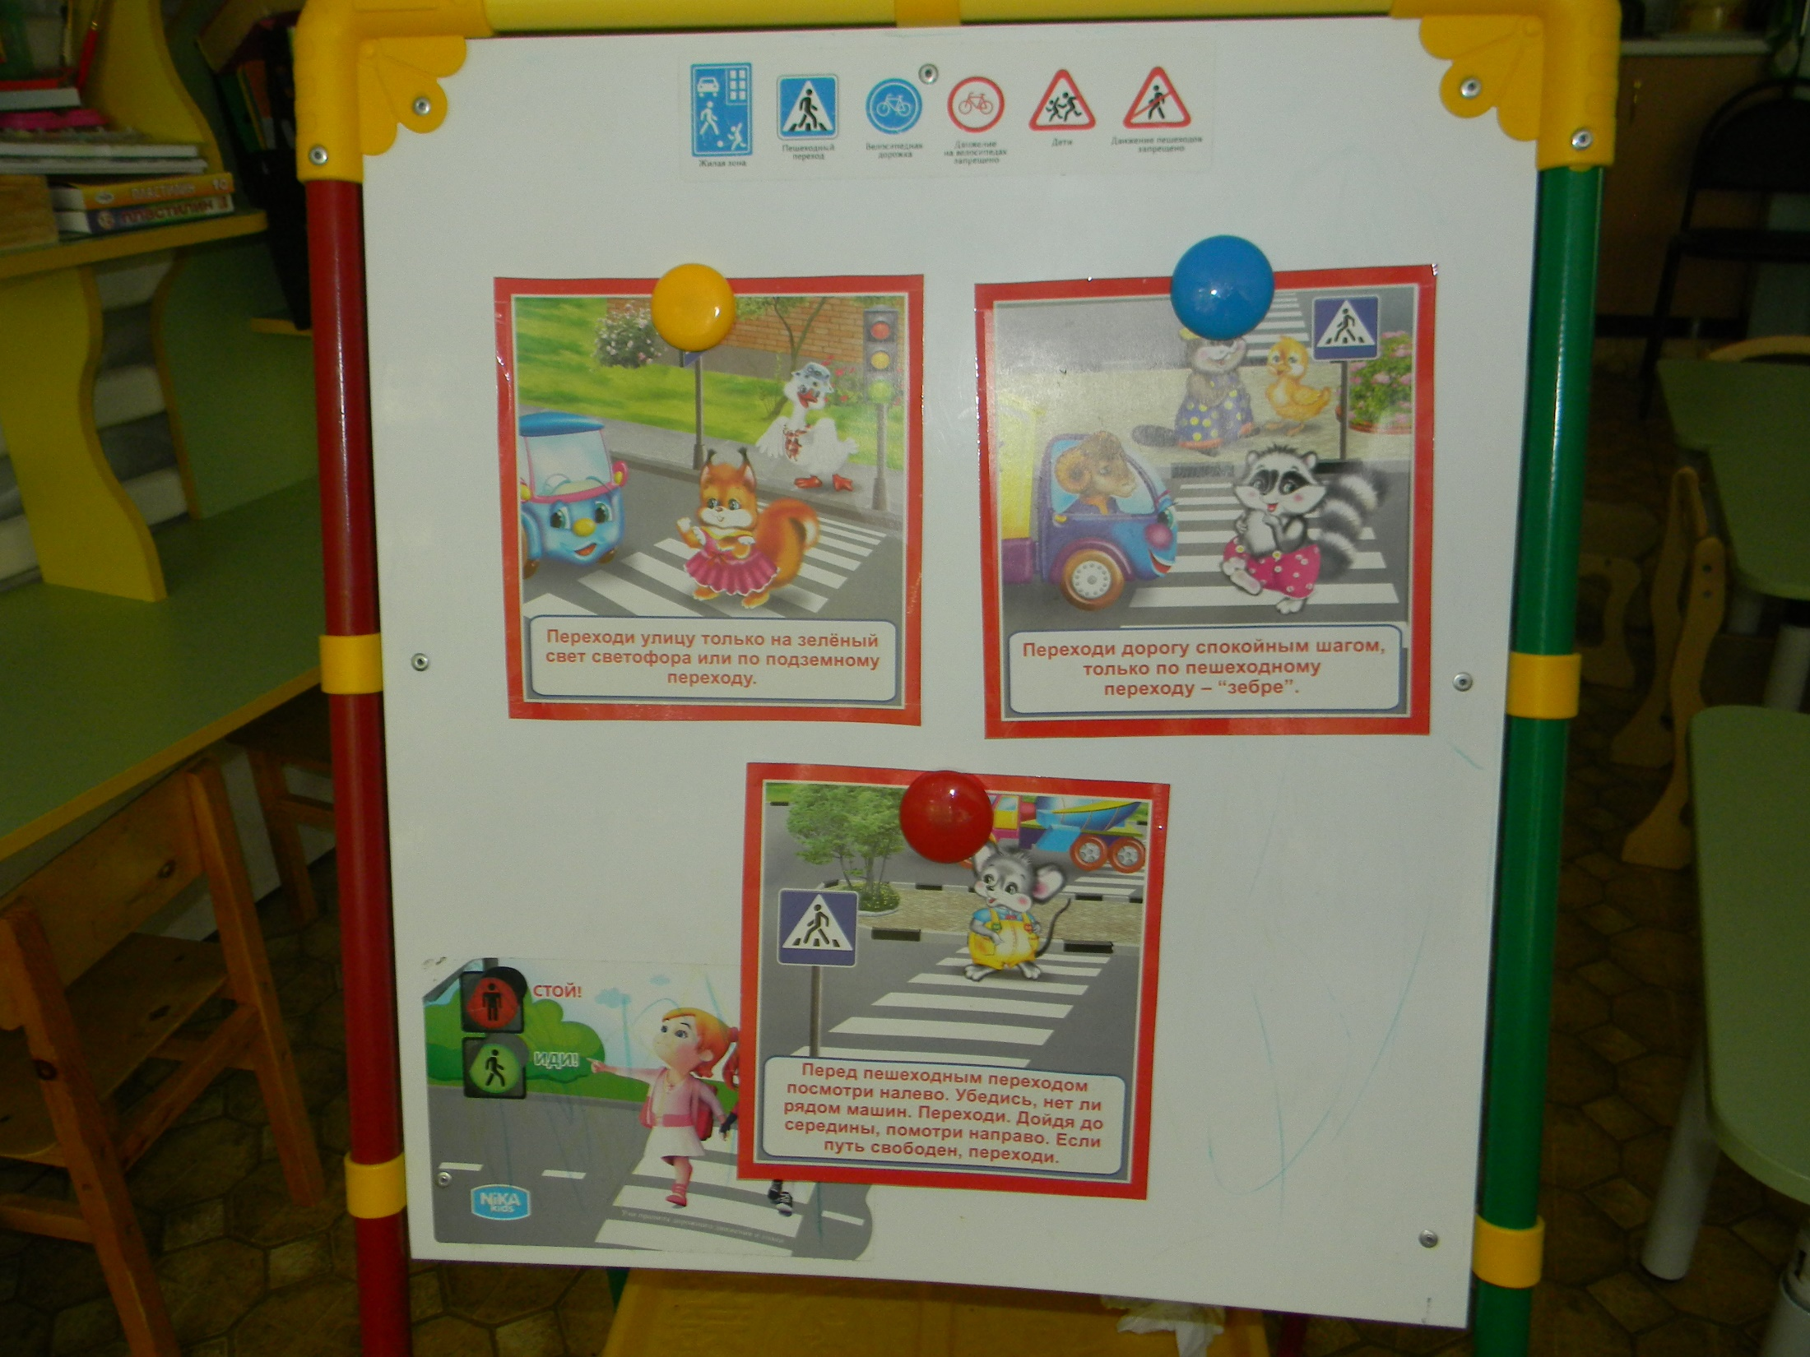
Notes:
Рассматривание иллюстраций о ПДД

Slide 4
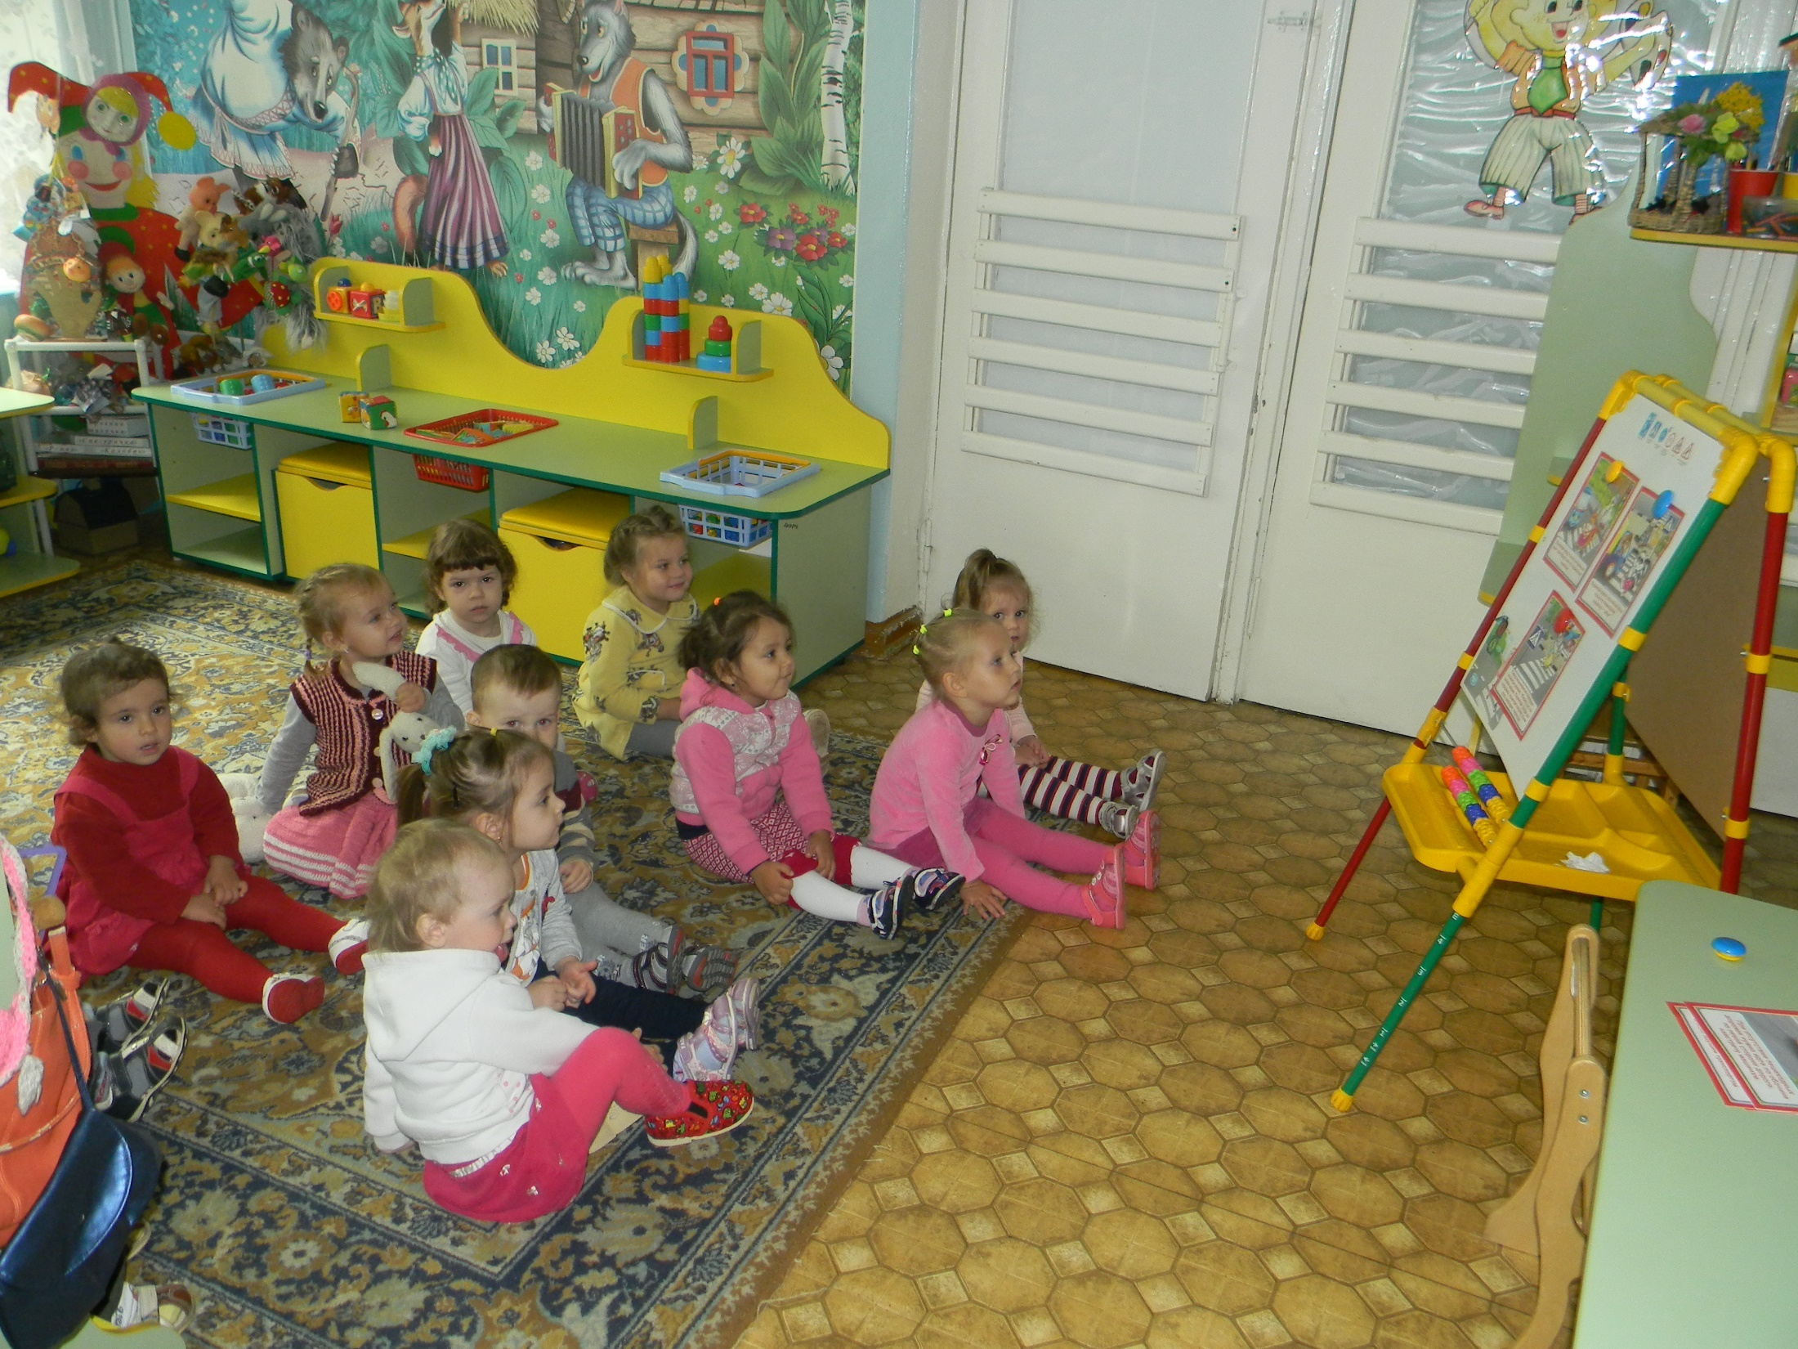
Notes:
Чтение стихов О ПДД

Slide 5
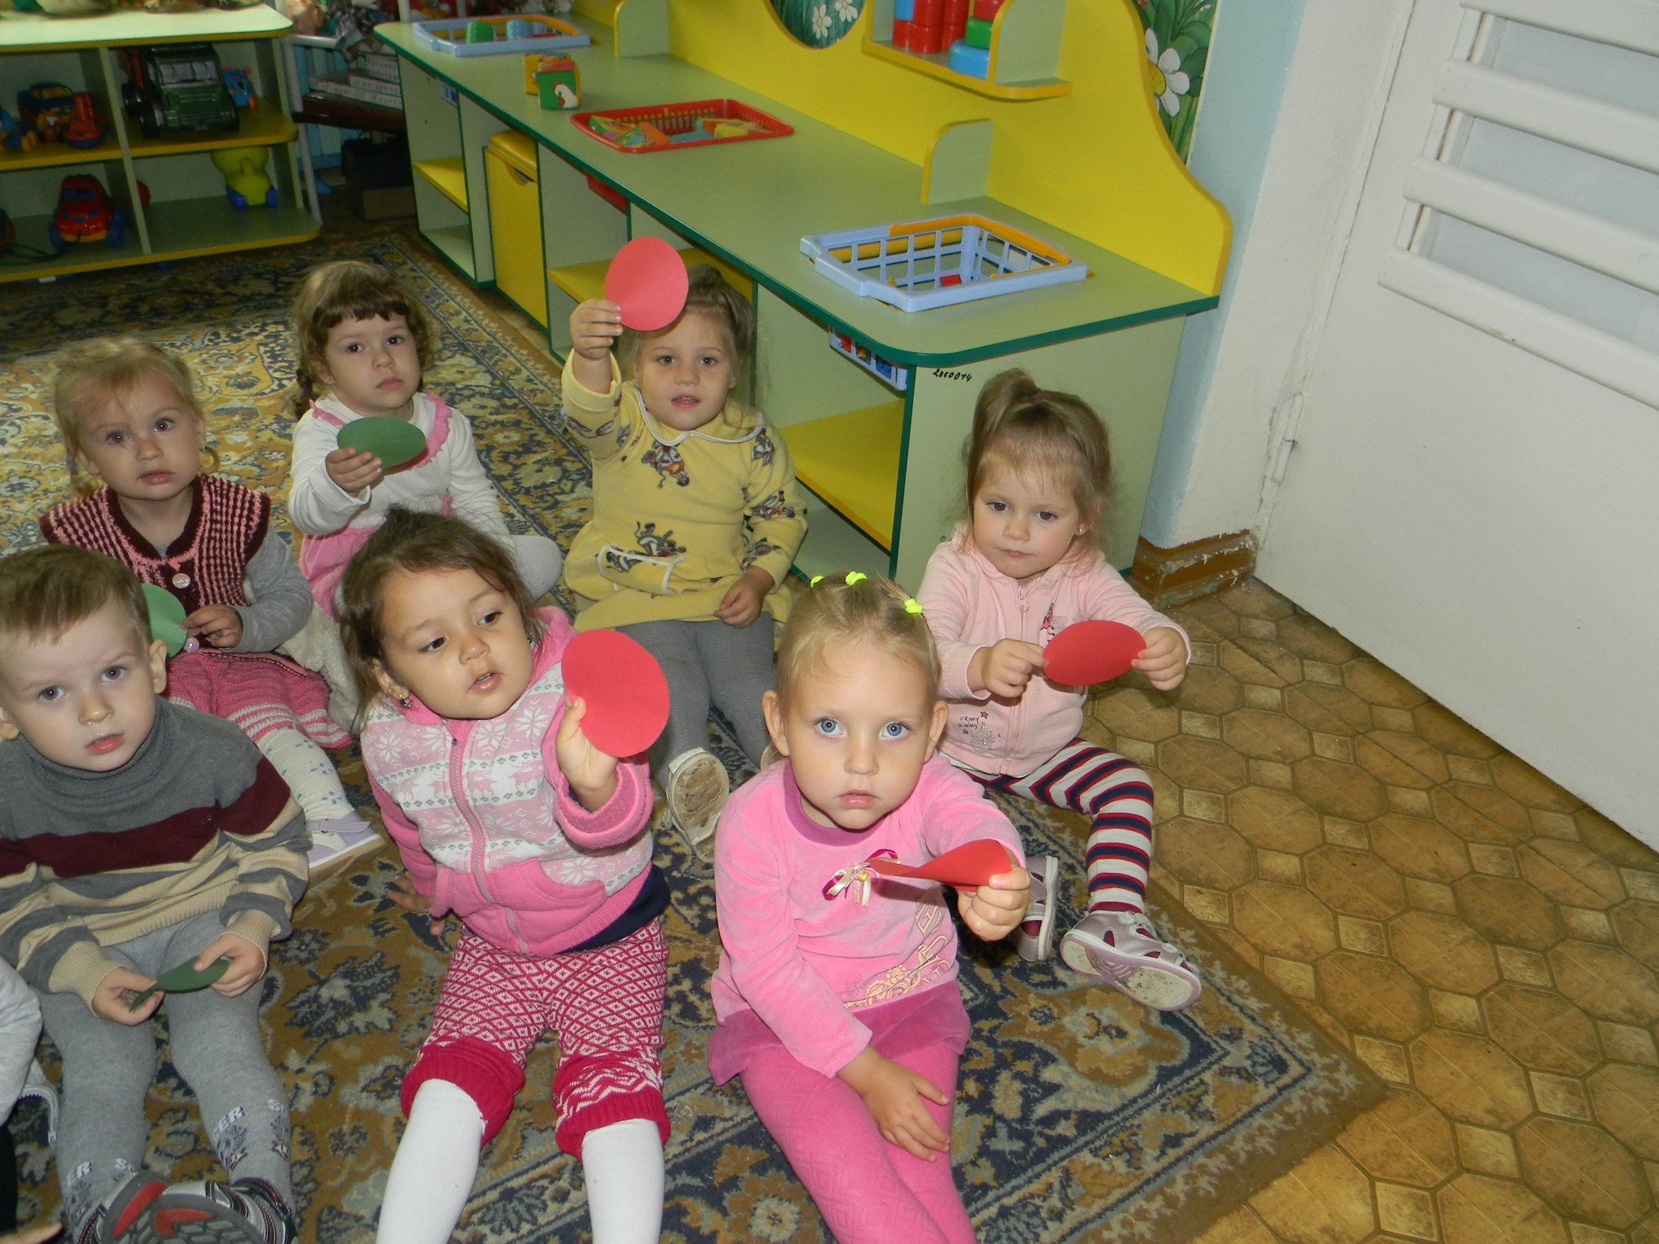
Notes:
Знакомство с красным цветом

Slide 6
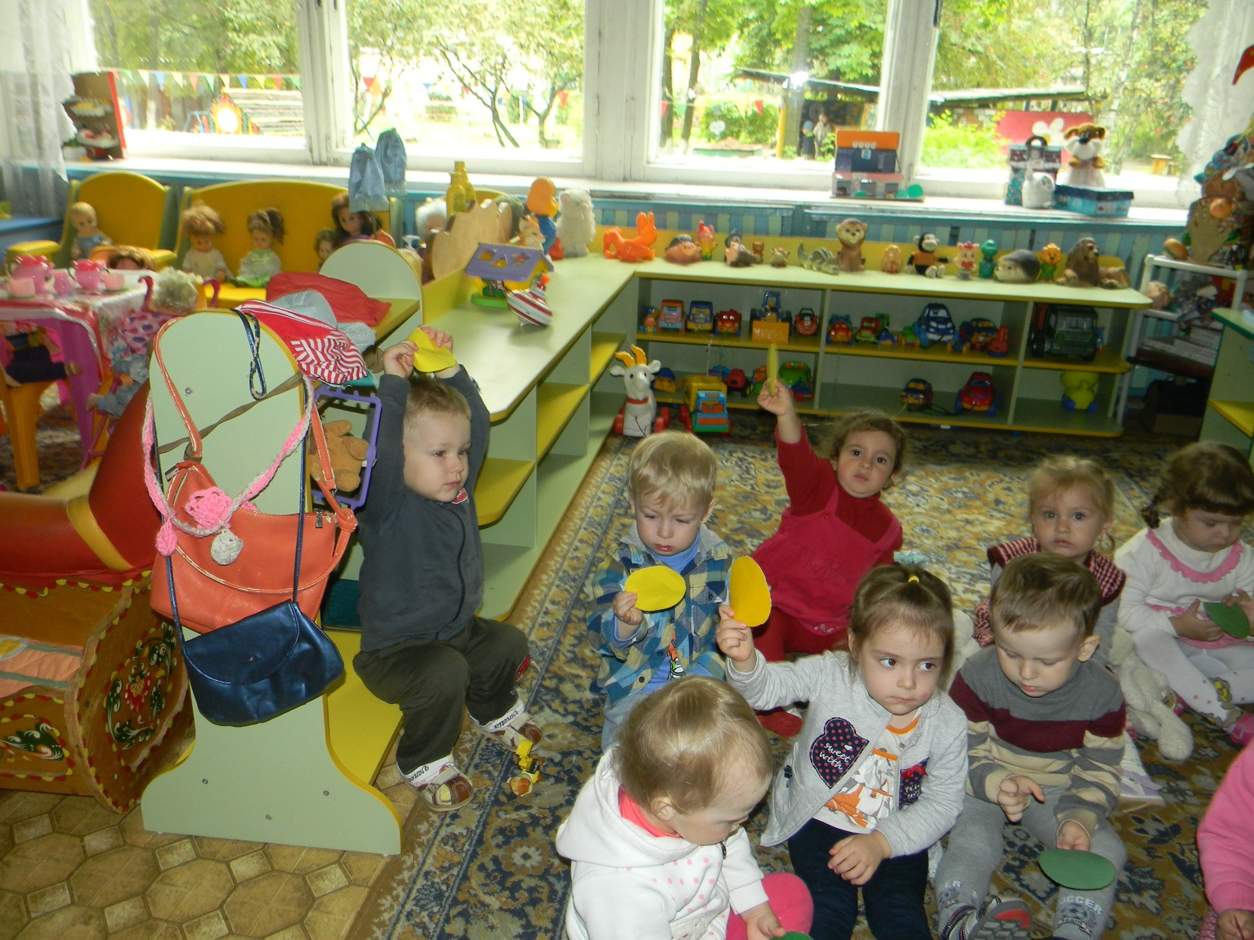
Notes:
Знакомство с желтым

Slide 7
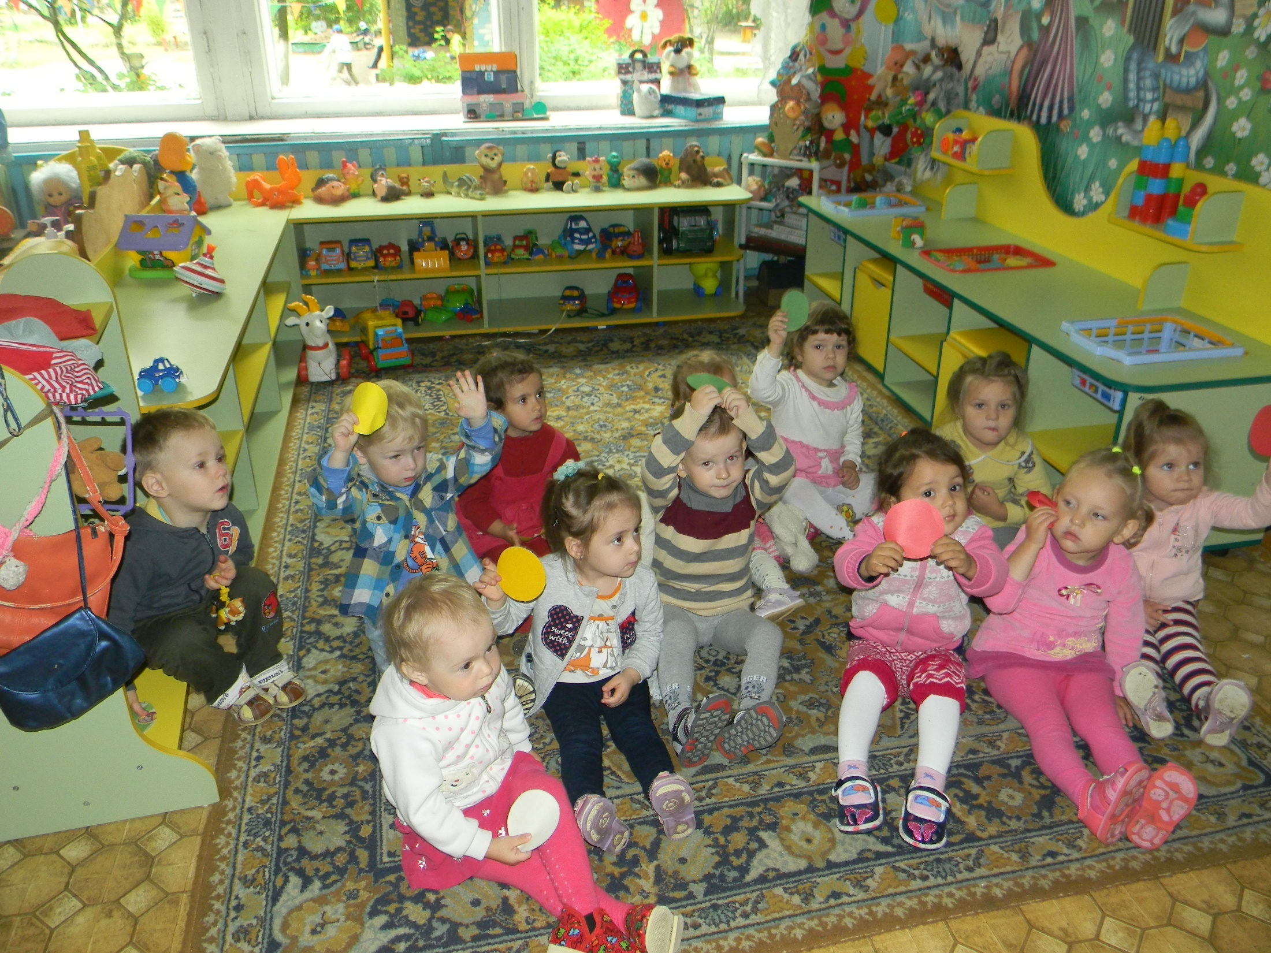

Slide 8
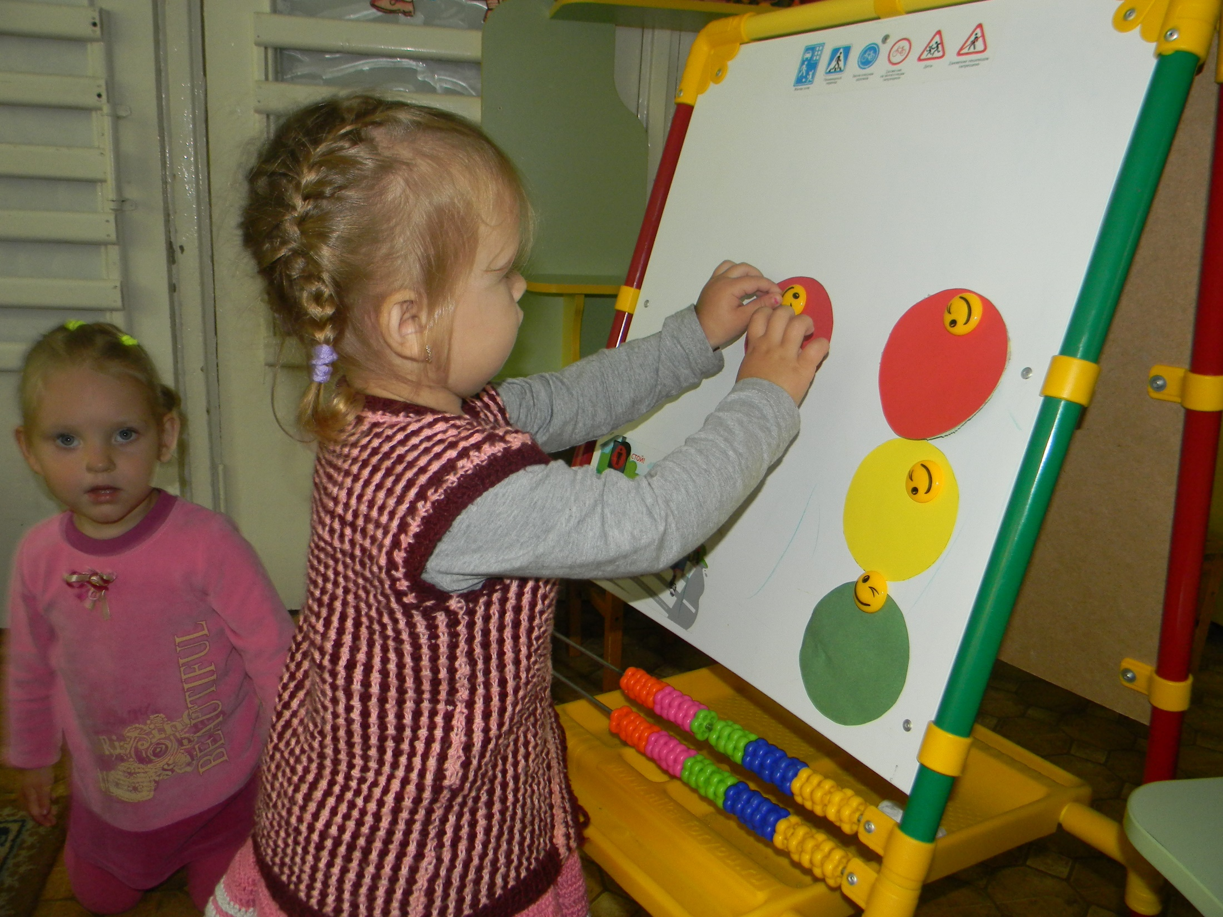
Notes:
Игра « Светофор» ( необходимо собрать по образцу).

Slide 9
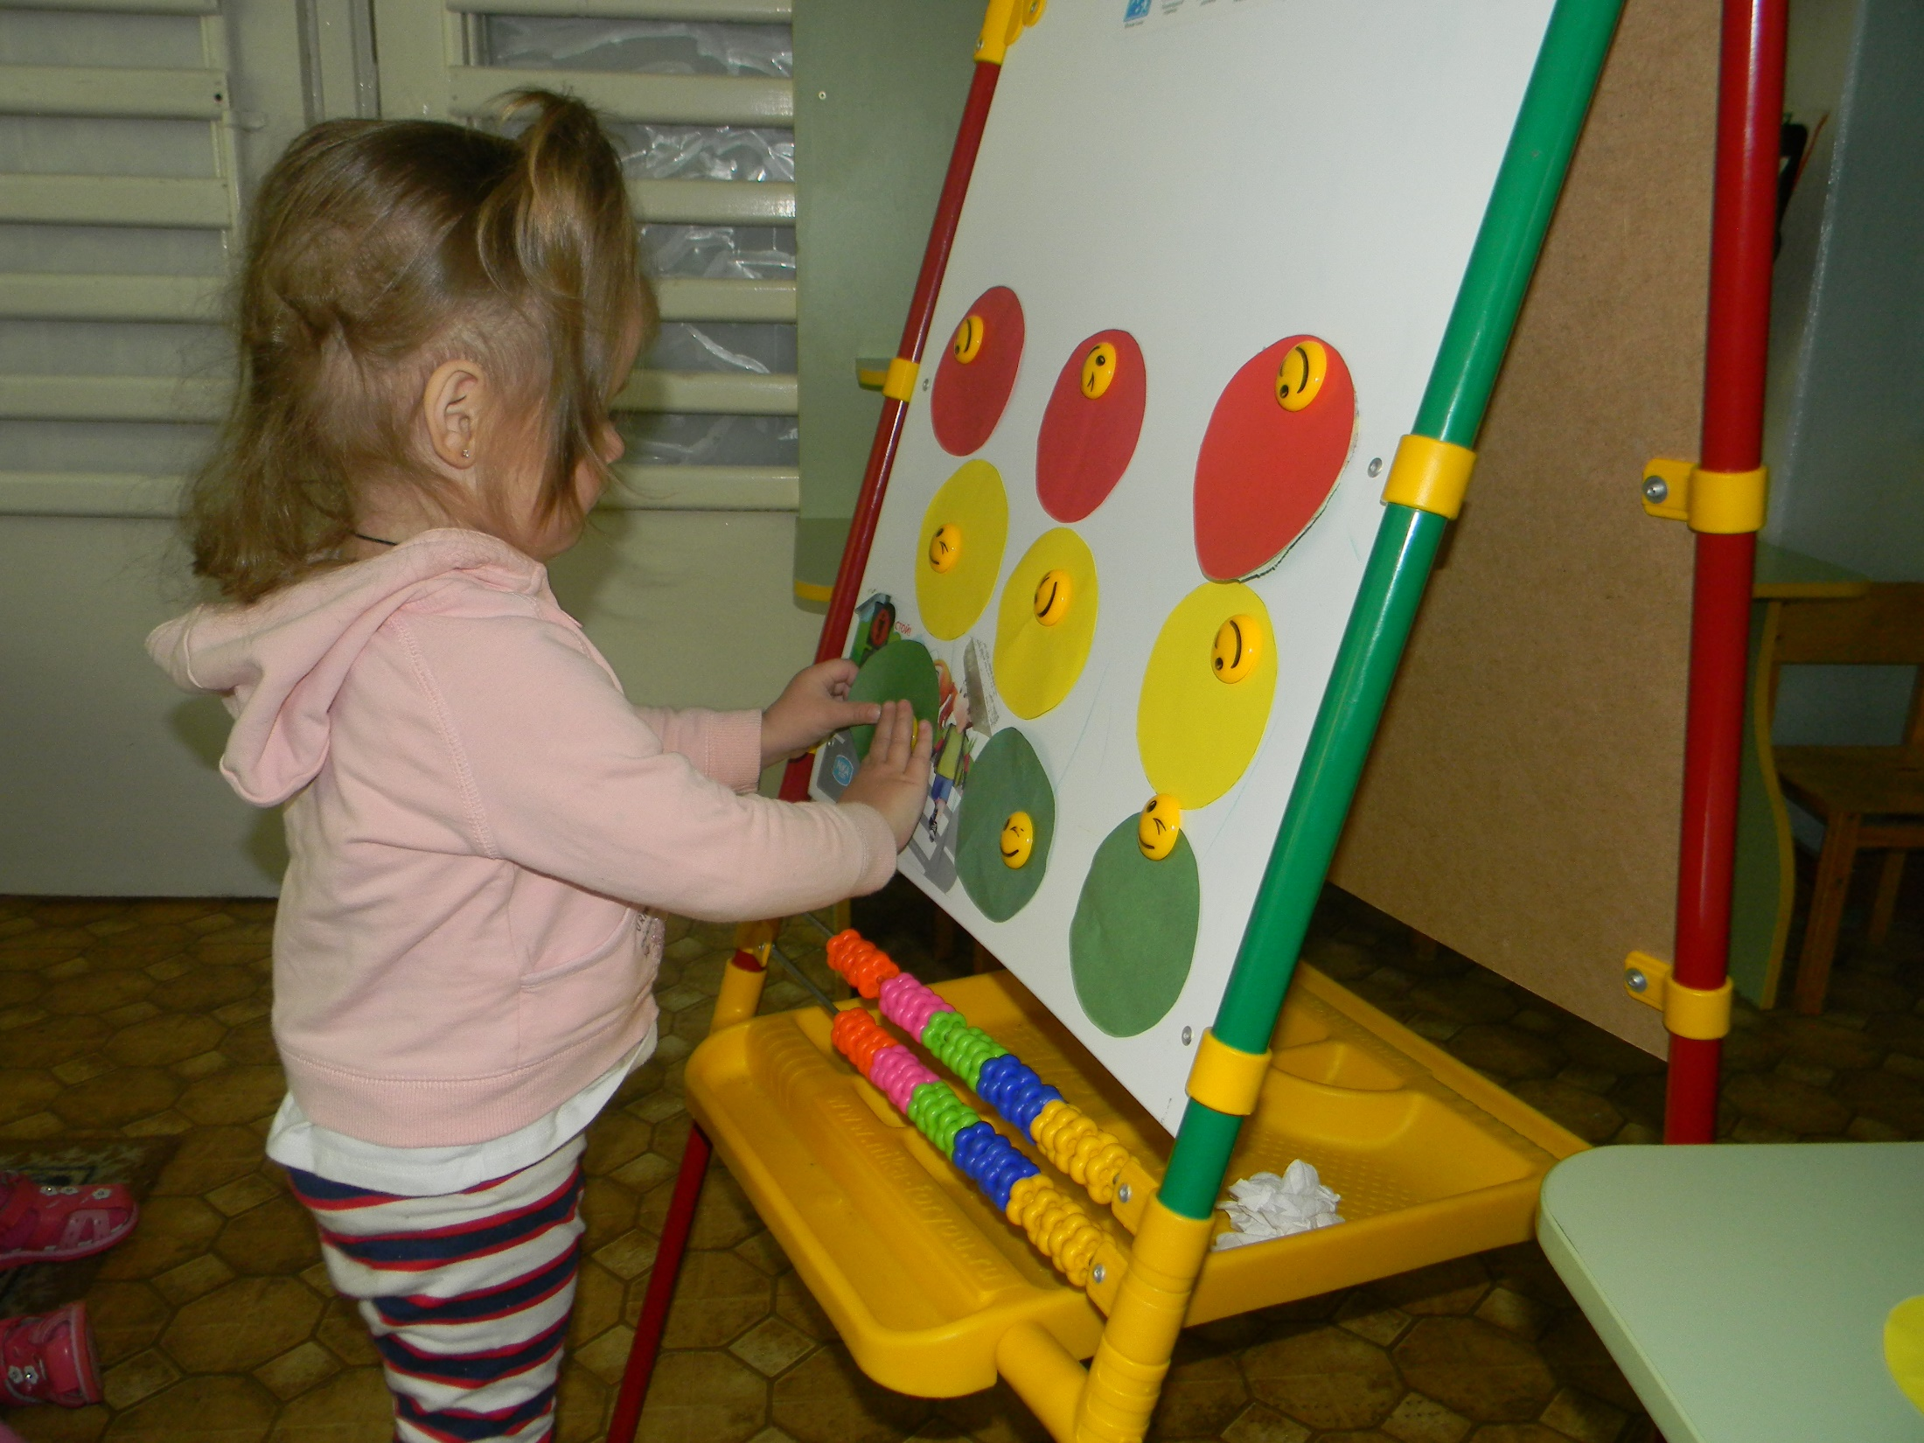

Slide 10
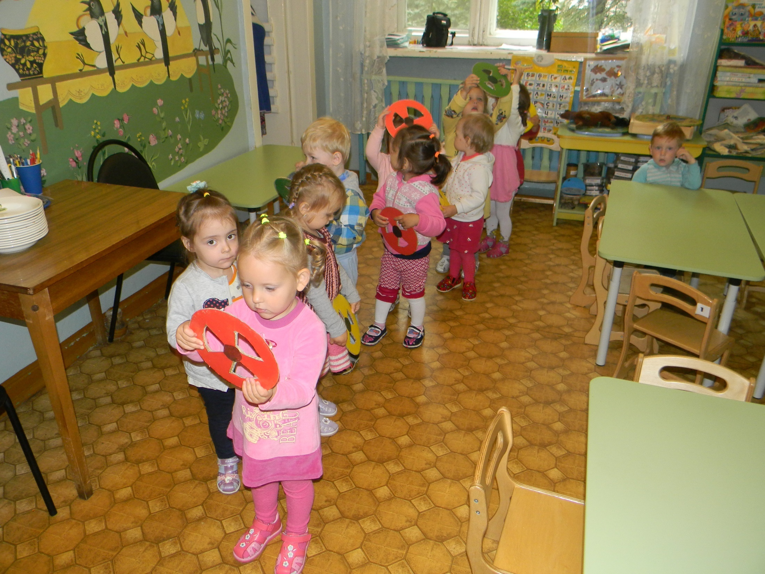

Slide 11
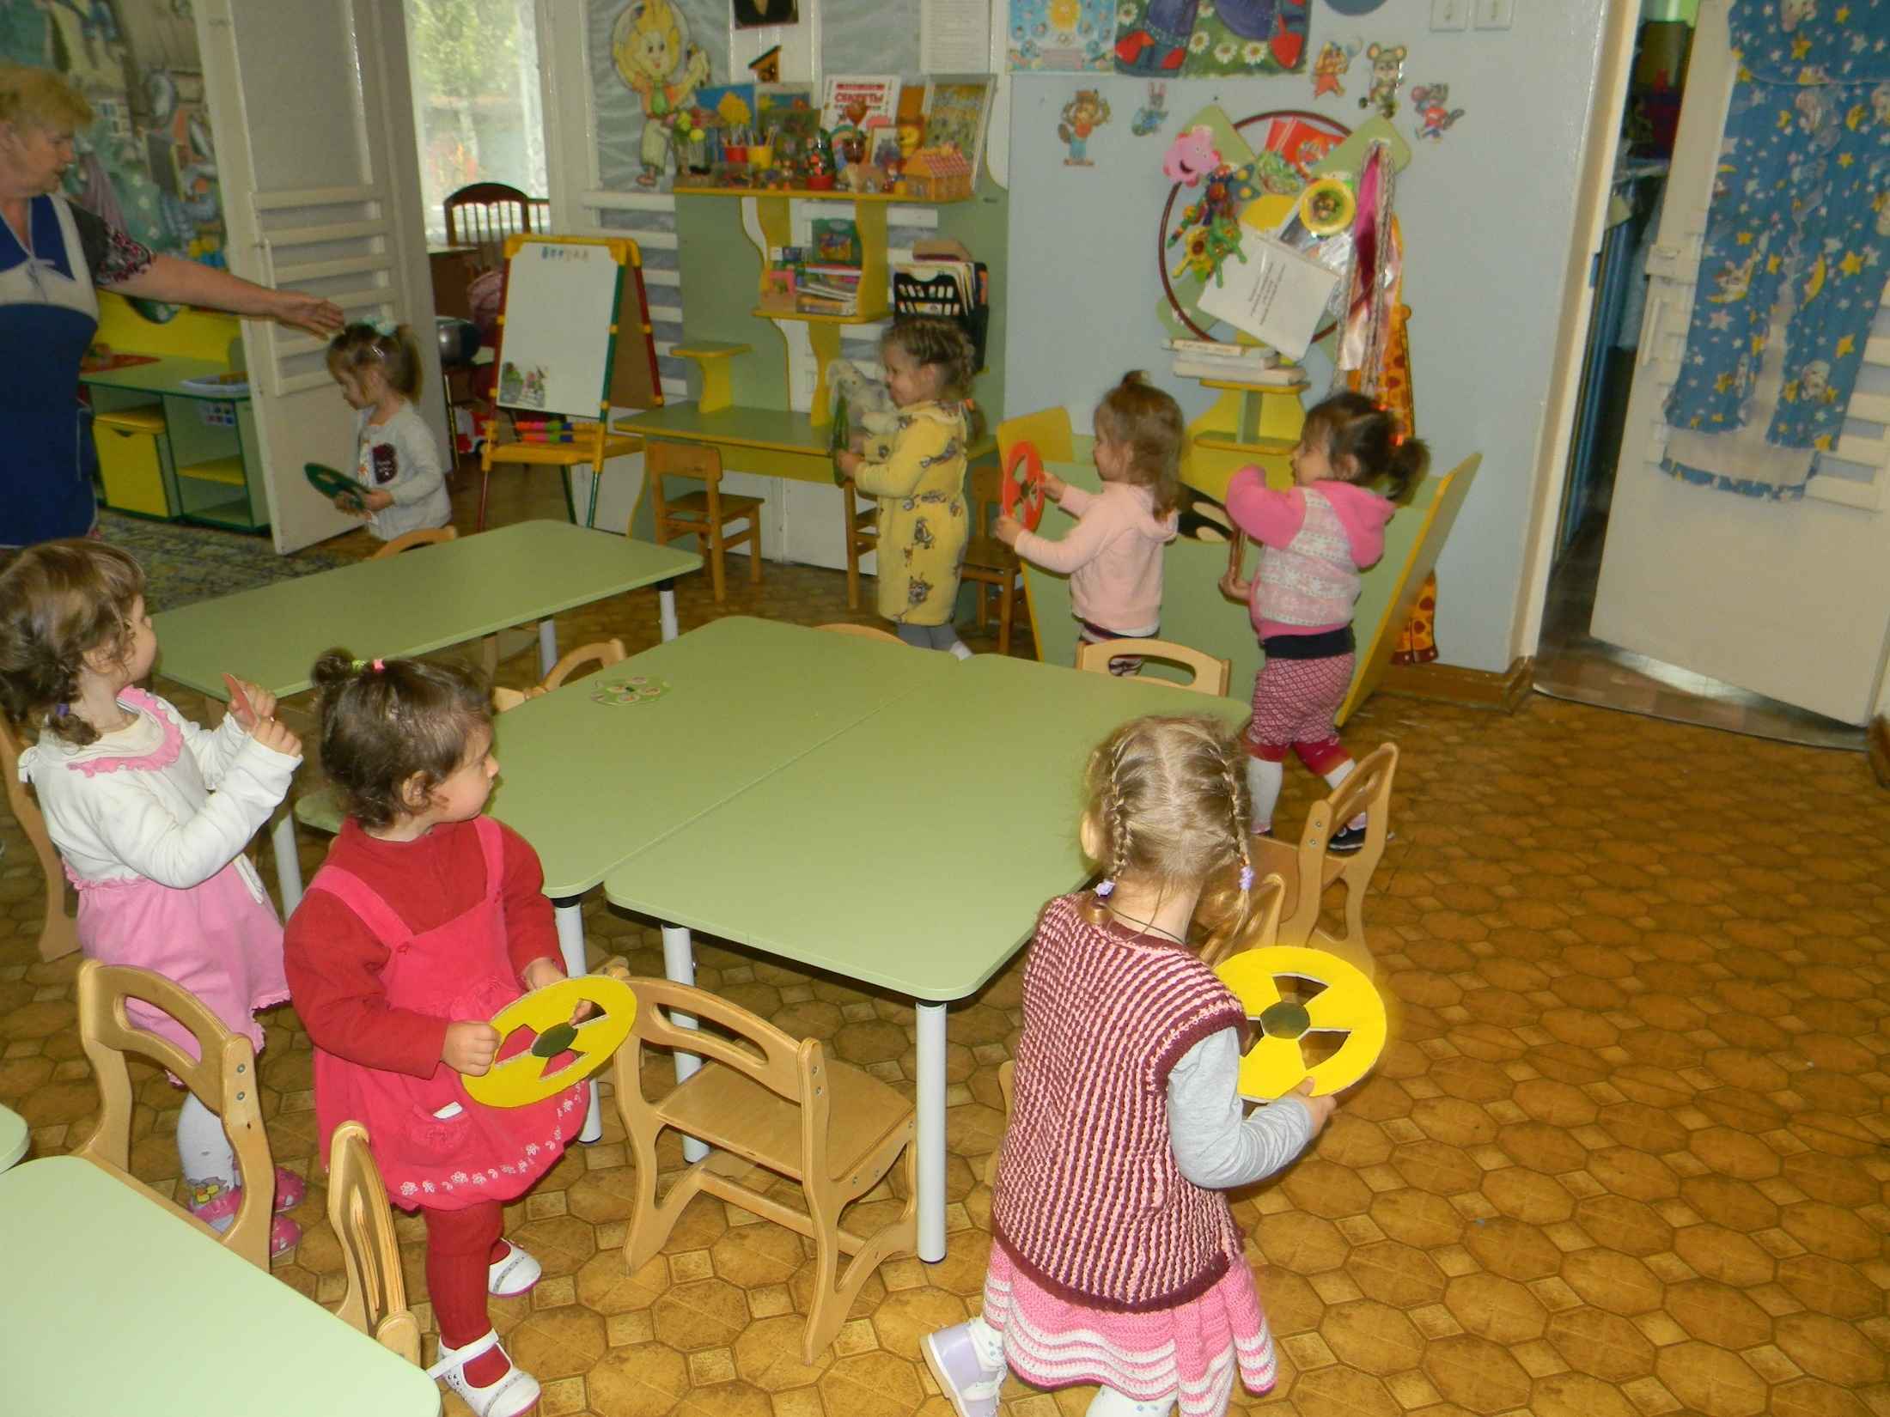
Notes:
Игра «Машины»

Slide 12
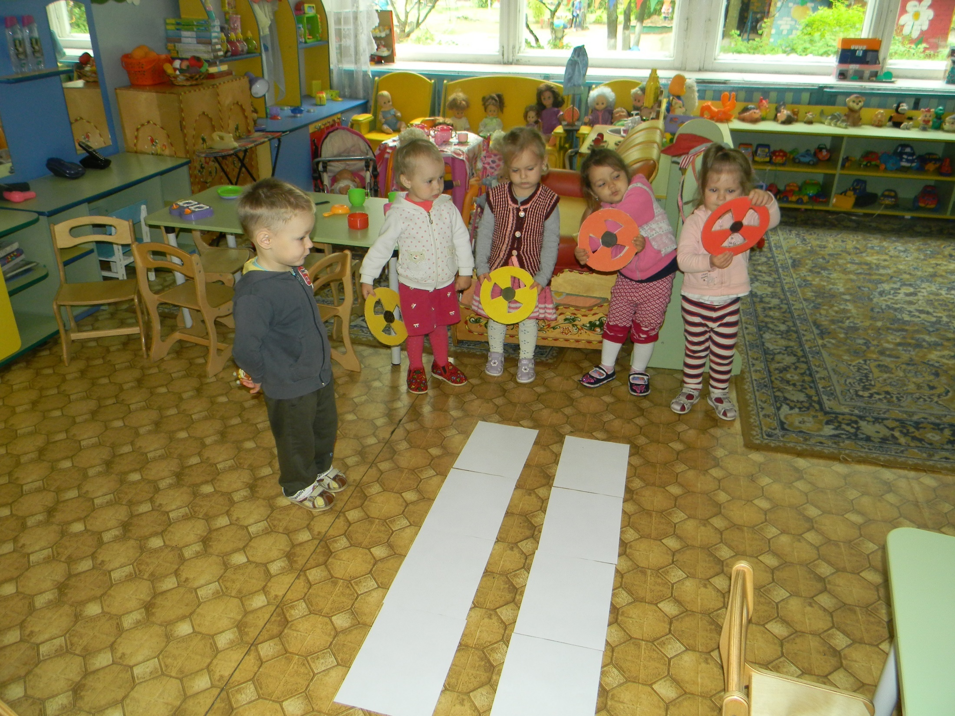

Slide 13
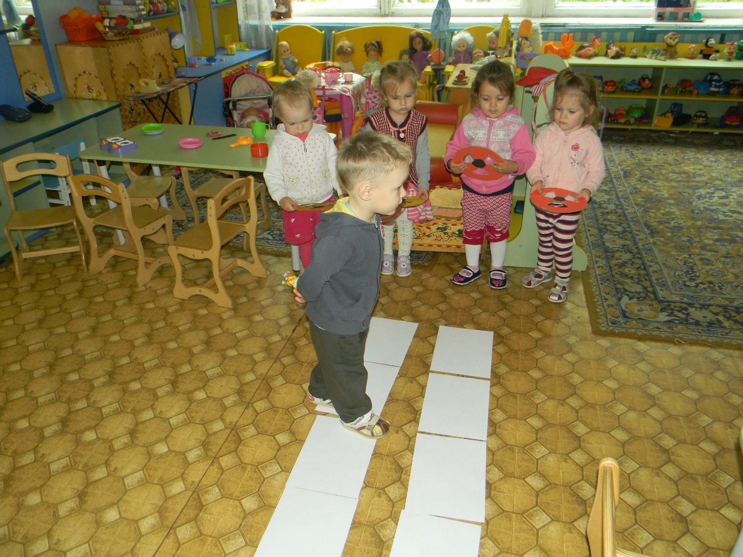
Notes:
Знакомство с дорожной разметкой пешеходного перехода « Зеброй»

